Slide 1

420-B63 Programmation Web Avancée
Auteur : Frédéric Thériault

Slide 2
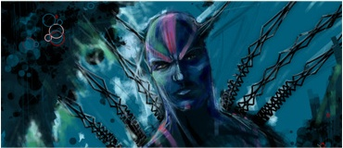
Balise pour les dessins en JS
Fonctionne par le même principe que paintComponent de Java. On parle cependant de “context”, au lieu de “graphics”
Application de dessins muro.deviantart.com

Slide 3
Les navigateurs qui supportent <Canvas>
Mozilla firefox (3.6)
Google Chrome
Safari
Opera
IE 9

Slide 4
La base
<canvas id="space" width="500" height="450">
<p>Votre navigateur ne supporte pas les canvas</p>
</canvas>
Et en JavaScript :
var drawingCanvas = document.getElementById('space');
ctx = drawingCanvas.getContext('2d');
…
ctx.fillRect(0,0,150,150);
…

Slide 5
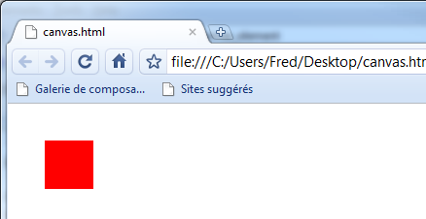
Dessiner un carré
fillStyle = couleur/style
fillRec (x, y, largeur, hauteur);
  strokeRect = seulement le contour. À utiliser avec strokeStyle.
context.fillStyle = "rgb(255,0,0)";
context.fillRect(30, 30, 50, 50);

Slide 6
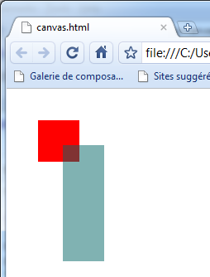
La transparence
En utilisant fillStyle, on peut choisir un style de couleur ayant une transparence
  La valeur de la transparence est entre 0.0 et 1.0
context.fillStyle = "rgb(255,0,0)";
context.fillRect(30, 30, 50, 50);
context.fillStyle = "rgba(0,100,100, 0.5)";
context.fillRect(60, 60, 50, 150);

Slide 7
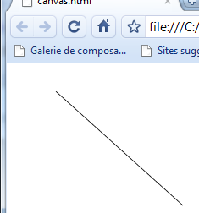
Dessiner une ligne
Exemple :
ctx.beginPath();
ctx.lineWidth = 1;
ctx.strokeStyle = "black"; // ou ex: ‘rgb(0,0,0)’
ctx.moveTo(50,25);
ctx.lineTo(300,250);
ctx.closePath();
ctx.stroke();

Slide 8
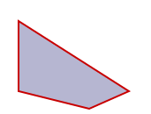
Dessiner un polygone
Exemple :
ctx.beginPath();
ctx.beginPath();
ctx.lineWidth = 2;
ctx.strokeStyle = "rgb(200,0,0)";
ctx.fillStyle = "rgba(10,10,100, 0.3)";
ctx.moveTo(25,25);
ctx.lineTo(150,105);
ctx.lineTo(105,125);
ctx.lineTo(25,105);
ctx.closePath();
ctx.fill();
ctx.stroke();

Slide 9

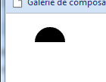

Dessiner un Cercle
arc(x, y, rayon, angleDebut, angleFin, anti-horaire)
ctx.beginPath();
ctx.arc(50,100,50,0, Math.PI*2, true);
ctx.beginPath();
ctx.arc(50,30,20,0, Math.PI,true);
ctx.fill();
ctx.beginPath();
ctx.arc(50,30,20,0, Math.PI/2,false);
ctx.fill();

Slide 10

Écrire du texte
fillText(‘text’, x, y);
// Pour un effet d’ombre portée (optionnel):
ctx.shadowOffsetX = 4;
ctx.shadowOffsetY = 3;
ctx.shadowBlur = 3;
ctx.shadowColor = "rgba(0, 0, 0, 0.5)";
ctx.font = "24px Times New Roman";
ctx.fillStyle = "blue";
ctx.fillText("Hellow World", 5, 30);

Slide 11
Utiliser un dégradé (carré)
Ctx.createLinearGradient(x1,y1,x2,y2)
  Imaginons une ligne
    x1,y1 = point de départ
    x2,y2 = point d’arrivé
  Le gradient se fait tout au long de cette ligne. Mais pour spécifier de quelle façon il faut faire le dégradé, on utilise “colorStop”
    addColorStop(%, couleur)

Slide 12
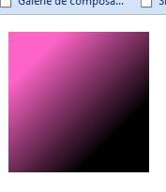
Utiliser un dégradé - carré (suite)
var degrade = ctx.createLinearGradient(10,10,150,150);
degrade.addColorStop(0.2,'rgb(255,100,200)');
degrade.addColorStop(0.8,'black');
ctx.fillStyle = degrade;
ctx.fillRect(10, 10, 150, 150);

Slide 13
Utiliser un dégradé (radiant)
createRadialGradient(x1,y1,r1,x2,y2,r2)
  Un peu comme le dégradé linéaire, mais permettant de faire un dégradé de style radiant
  Il est conseillé d’utiliser une couleur complètement transparente pour la bordure extérieur du dégradé

Slide 14
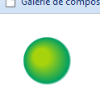
Utiliser un dégradé – radiant (suite)
var degrade = ctx.createRadialGradient(45,45,10,52,50,30);
degrade.addColorStop(0, '#A7D30C');
degrade.addColorStop(0.9, '#019F62');
degrade.addColorStop(1, 'rgba(1,159,98,0)'); // couleur transparente
ctx.fillStyle = degrade;
ctx.fillRect(0,0,150,150);

Slide 15
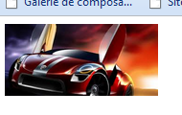
Insérer une image
Pour insérer une image, il faut d’abord la charger en mémoire. Lorsqu’elle est chargée, alors on peut l’afficher.
ctx.drawImage(imgVar, x1,y1, largeur, hauteur)
var monImage = new Image();
monImage.onload = function () { afficherImage(); }
monImage.src = "voiture.png";
function afficherImage() {
ctx.drawImage(monImage, 0, 0, 160, 75);
}

Slide 16
Manipulation du contexte
Comme il est possible de faire des transformations au contexte (rotation, translation), il peut s’avérer utile de sauvegarder son état à certains moments.
  ctx.save()
    Sauvegarde l’état actuel du contexte
  ctx.restore()
    Remet le contexte à l’état de la dernière sauvegarde.

Slide 17
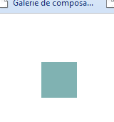
Les transformations (translation)
translate(x, y)
ctx.translate(60, 60);
ctx.fillStyle = "rgba(0,100,100, 0.5)";
ctx.fillRect(0, 0, 50, 50);

Slide 18
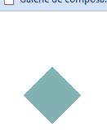
Les transformations (rotation)
Rotate(angle)
  Pour le paramètre “angle”, utiliser cela :
    Ctx.rotate(x * Math.PI/180)
      Où X est l’angle voulu
      ctx.translate(60, 60);
      ctx.rotate(45 * Math.PI / 180);
      ctx.fillStyle = "rgba(0,100,100, 0.5)";
      ctx.fillRect(0, 0, 50, 50);

Slide 19
Vider/Effacer un canvas
ctx.clearRect(x, y, width, height)
  Ceci permet d’effacer le canvas (ou une partie du canvas)

